Slide 1
REPREZENTANȚA AUTO ONLINE AUTONOVA Proiect de absolvire Specializarea "Analist Programator" Școala Postliceală FEG, Iași Candidat: Birjoveanu Cosmin Îndrumător: Agapi Corneliu 2026

Slide 2
CUPRINS
1. Introducere și context
2. Scopuri și obiective
3. Tehnologii utilizate
4. Arhitectura aplicației
5. Funcționalități principale
6. Securitate și validare
7. Concluzii și dezvoltări viitoare
8. Întrebări

Slide 3
INTRODUCERE
• Context: Creșterea platformelor auto online
• Nevoia: Centralizarea informațiilor auto
• Soluția: AutoNova - platformă web dedicată
• Beneficii:
- Economie de timp pentru utilizatori
- Comparare rapidă a ofertelor
- Administrare simplificată a conținutului

Slide 4
SCOPURI ȘI OBiECTIVE
Scop principal:
• Oferirea unei platforme intuitive pentru prezentarea anunțurilor auto
Obiective:
• Prezentare clară și detaliată a informațiilor
• Organizare eficientă a anunțurilor
• Sistem de administrare a conținutului
• Interfață ușor de utilizat
• Demonstrarea competențelor tehnice dobândite

Slide 5
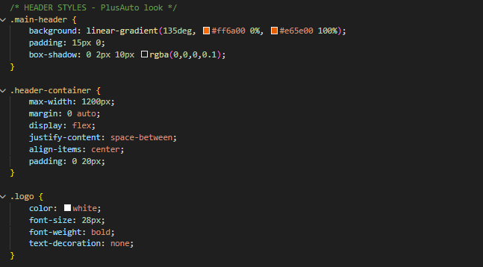
TEHNOLOGII FRONT-END
HTML
• Structurarea paginilor web
• Elemente semantice pentru organizare
CSS
• Stilizare și design responsive
• Adaptare la diferite dispozitive
JavaScript
• Interactivitate și validare formulare
• Mesaje de confirmare
• Îmbunătățire experiență utilizator

Slide 6
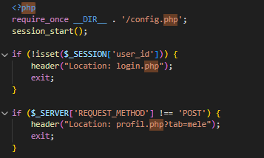
TEHNOLOGII BACK-END
PHP
• Logica aplicației și procesarea datelor
• Generare dinamică a conținutului
• Gestionarea sesiunilor și autentificare
MySQL
• Baza de date relațională
• Stocare structurată a informațiilor
• Interogări eficiente
XAMPP
• Mediu de dezvoltare local
• Testare și depanare
• Server Apache + MySQL + PHP

Slide 7
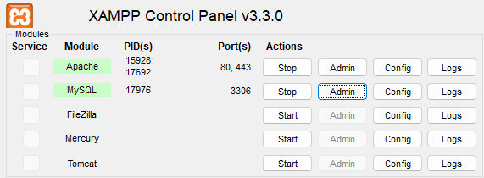
ARHITECTURA CLIENT-SERVER
Client (Browser)
↓
Cerere HTTP
↓
Server (Apache + PHP)
↓
Baza de date (MySQL)
↓
↑
Răspuns HTML/CSS/JS
↓
Client (Browser)
Separare clară între:
• Interfață utilizator
• Logica aplicației
• Stocarea datelor

Slide 8
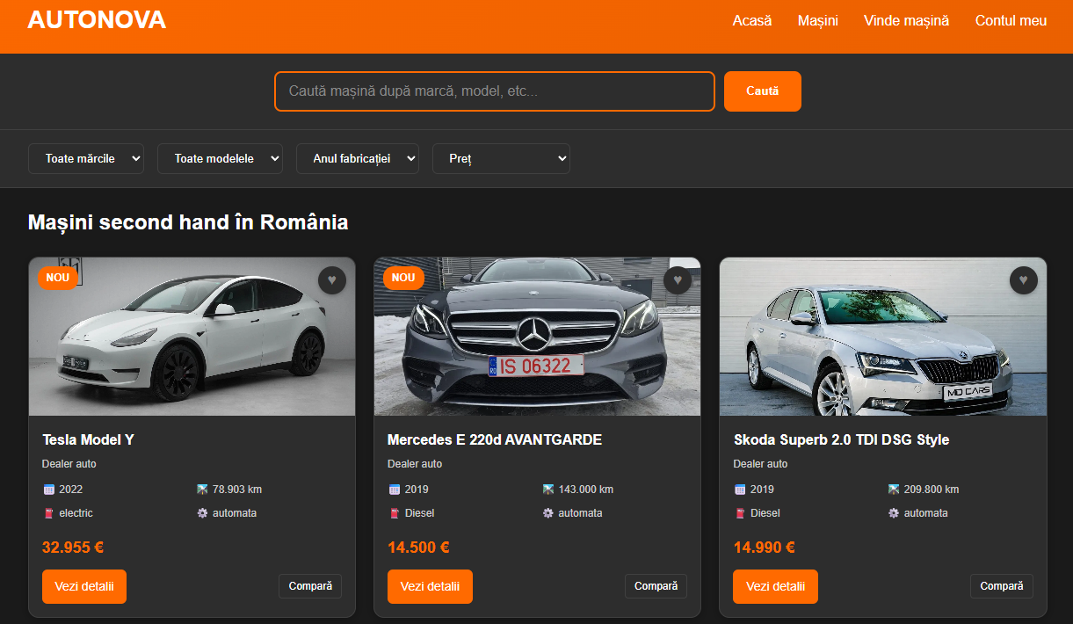
PAGINA PRINCIPALĂ
• Listă/grilă de anunțuri auto
• Informații esențiale:
- Marcă și model
- Anul de fabricație
- Preț
- Imagine reprezentativă
• Căutare simplificată
• Navigare intuitivă către detalii

Slide 9
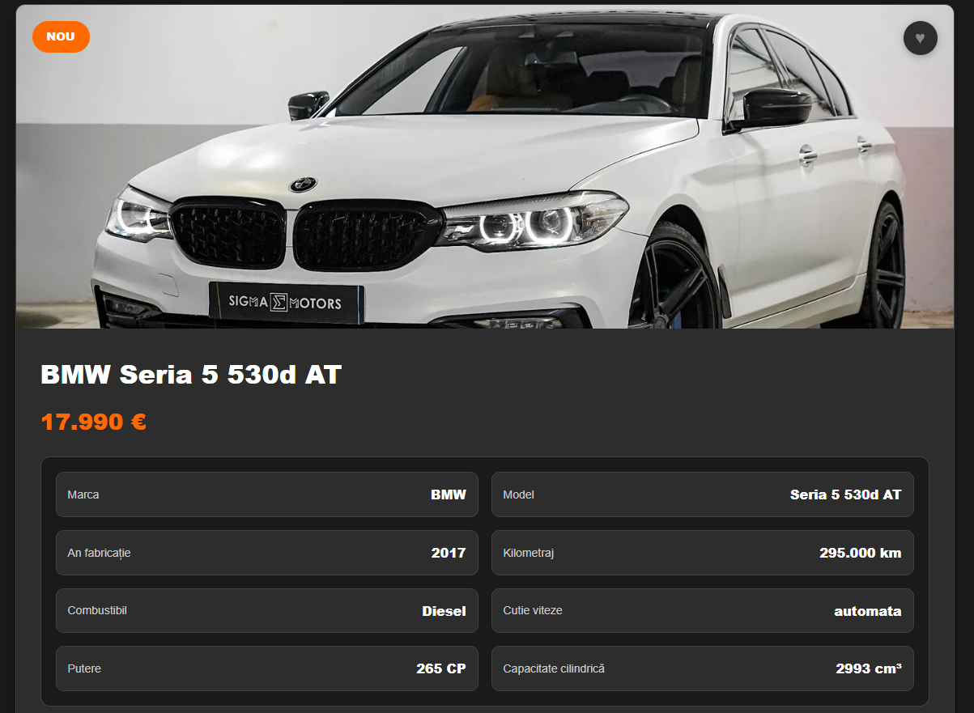
PAGINA DE DETALII AUTO
• Informații complete:
- Caracteristici tehnice
- Motorizare
- Descriere detaliată
- Galerie foto
• Generare dinamică prin PHP
• Acces prin ID unic din URL
• Prezentare clară și organizată

Slide 10
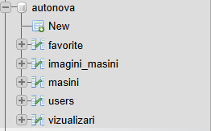
STRUCTURA BAZEI DE DATE
Tabele principale:
1. masini
- id, marca, model, an, motor, pret, descriere
2. utilizatori
- id, username, parola_hash
3. imagini
- id, id_autoturism, cale_imagine
• Relații între tabele
• Integritate asigurată
• Performanță optimizată

